Slide 1
SQL 실습환경 설치
bhum

Slide 2
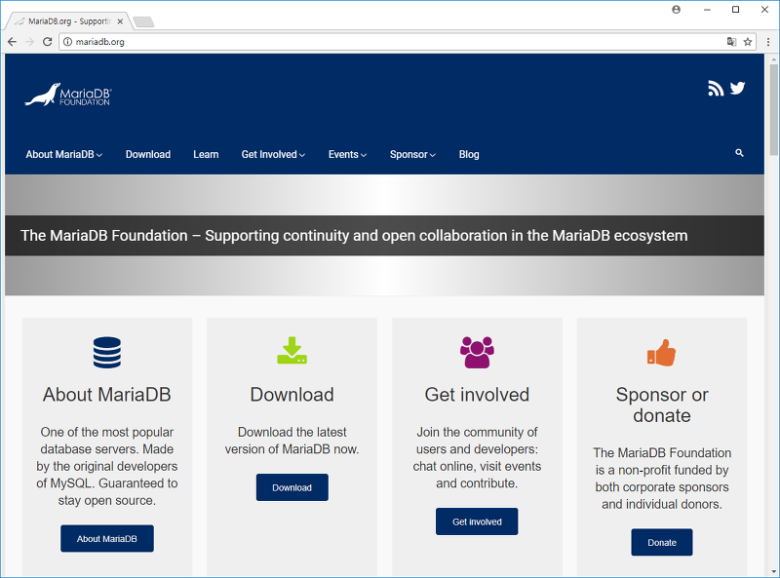
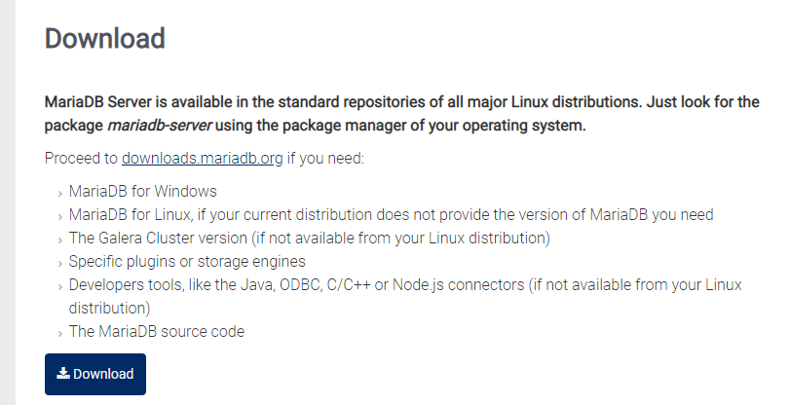
1. http://mariadb.org/ 에 접속하여 다운로드 페이지로 들어갑니다.

Slide 3
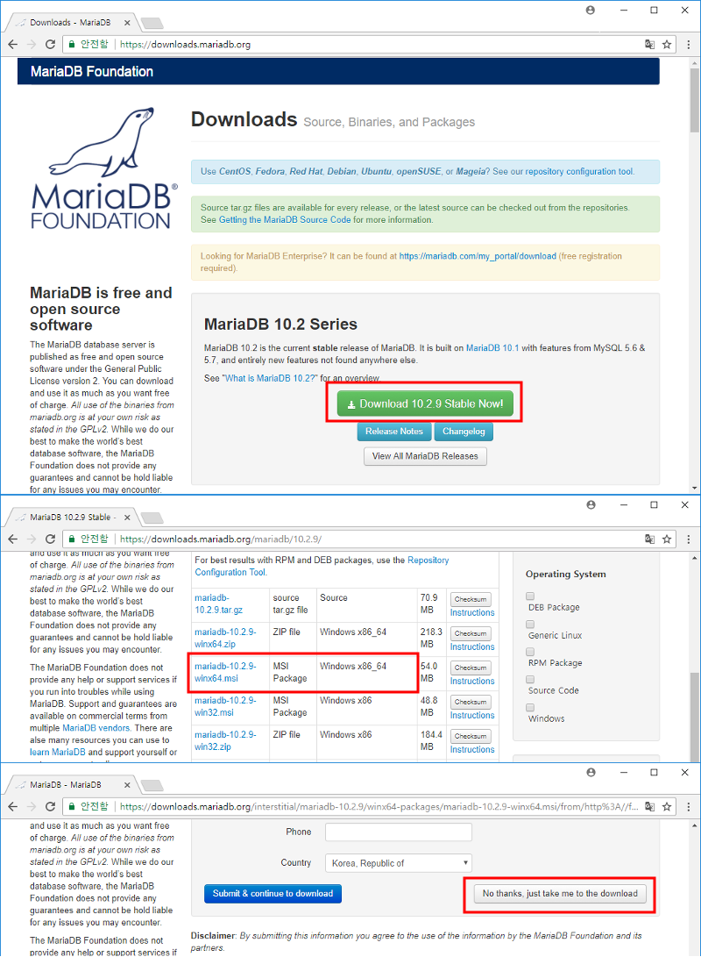
2. 실제 다운로드 URL은 https://downloads.mariadb.org/ 입니다.
현재 안정 버전은 10.4.8 이므로 그것을 다운로드 받습니다.
여기서는 64bit용 윈도우 설치파일을 다운받습니다.
mariadb-10.4.8-win64.msi 파일 입니다.
클릭하면 다운로드 하는 사람의 정보를 입력하는 창이 뜨는데 "No thanks just take me to the download" 를 클릭하고 그냥 다운로드만 받으면 됩니다.

Slide 4
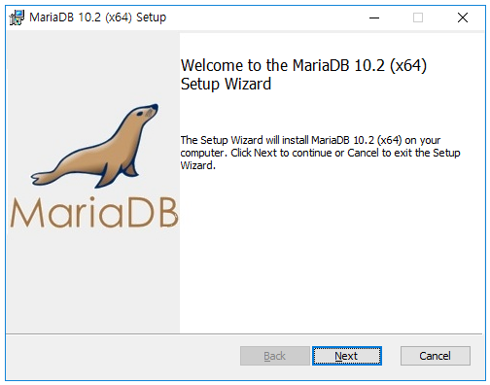
3. 다운로드 받은 설치 파일을 더블클릭하여 실행합니다. "Next" 버튼을 눌러 진행합니다.

Slide 5
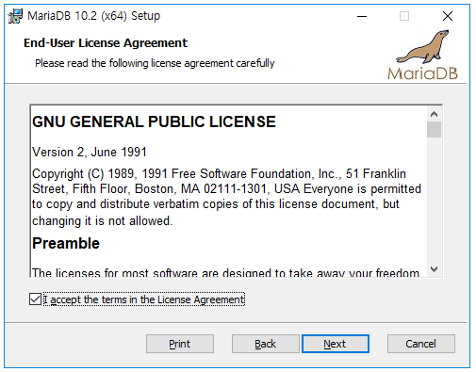
4. 라이센스 동의에 체크하고 "Next" 버튼을 눌러 진행합니다.

Slide 6
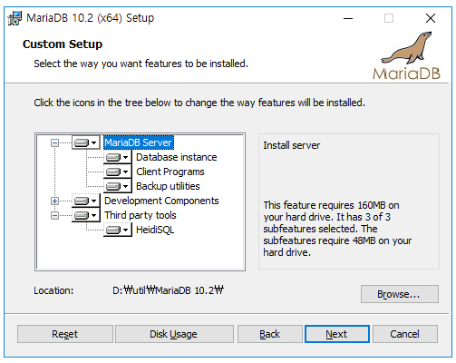
5. 설치위치를 지정합니다. 보안정책으로 인해 D: 드라이브 에 설치합니다. "Next" 버튼을 눌러 진행합니다.

Slide 7
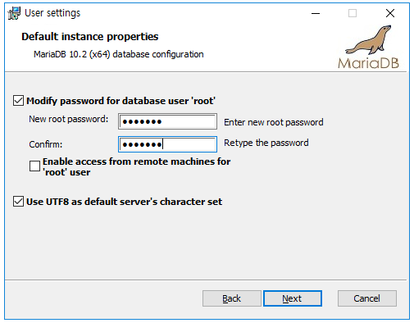
6. root 계정의 비밀번호를 입력합니다. root 계정의 비밀번호를 기억합니다.
root 계정의 비밀번호 분실시 재설치하여야 합니다.
default : root/root
"Next" 버튼을 눌러 진행합니다.

Slide 8
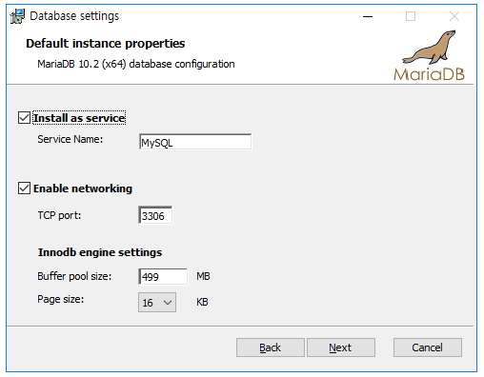
7. “Install as service” 를 체크합니다.
나머지는 기본값을 사용합니다. "Next" 버튼을 눌러 진행합니다.

Slide 9
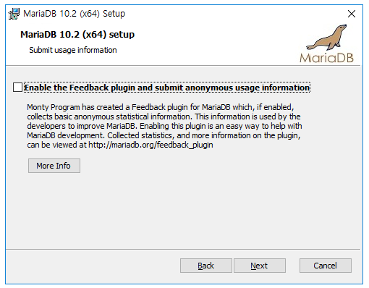
8. 체크를 해제하고 "Next" 버튼을 눌러 진행합니다.

Slide 10
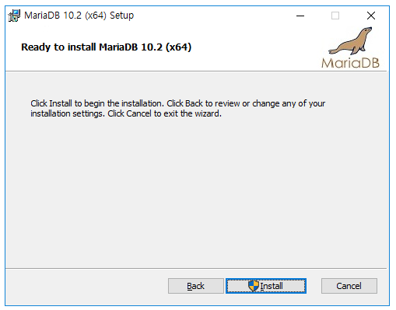
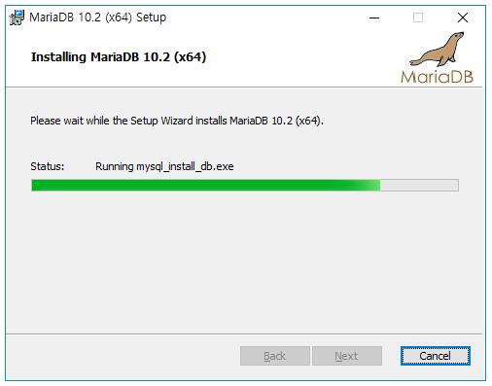
9. 설치할 준비가 되었습니다. “Install" 버튼을 눌러 진행합니다.

Slide 11
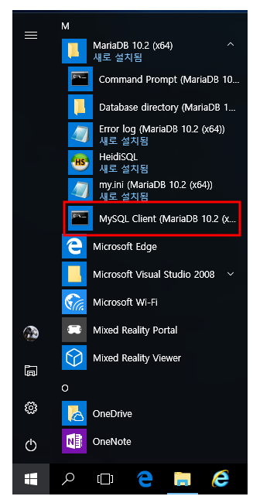
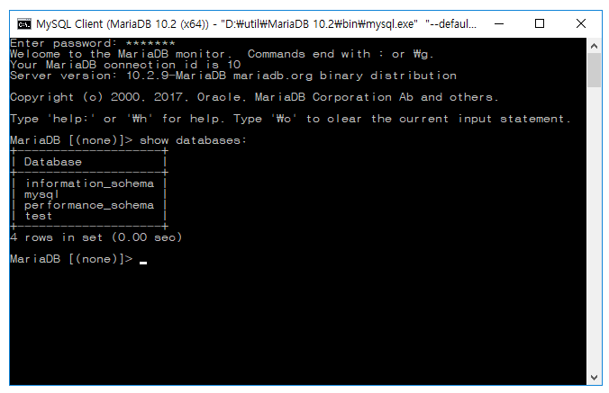
10. 설치가 정상적으로 되어있는지 확인합니다.

